Slide 1
Educational Game 2
Sam De Wispelaere
Nigel Belderbos
Nikita Vandecasteele
Colin Bossuyt

Slide 2
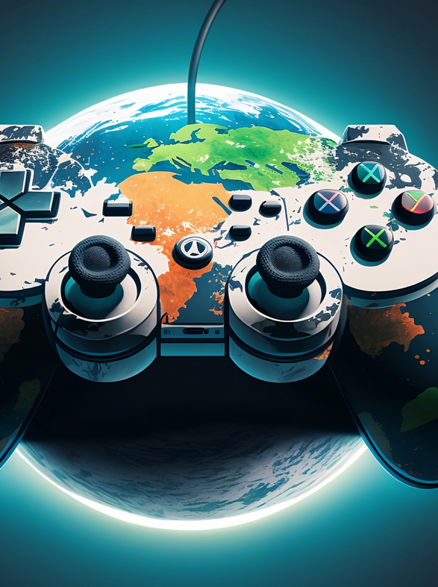
The assignment
Doel van het project
Educatief spel over klimaatverandering en/of gendergelijkheid
Mobiele app of fysiek spel
Voor kinderen tussen 6-14j
Bewustzijn van de jeugd

Slide 3

Brain Stormen
Klimaat
Educational game

Slide 4
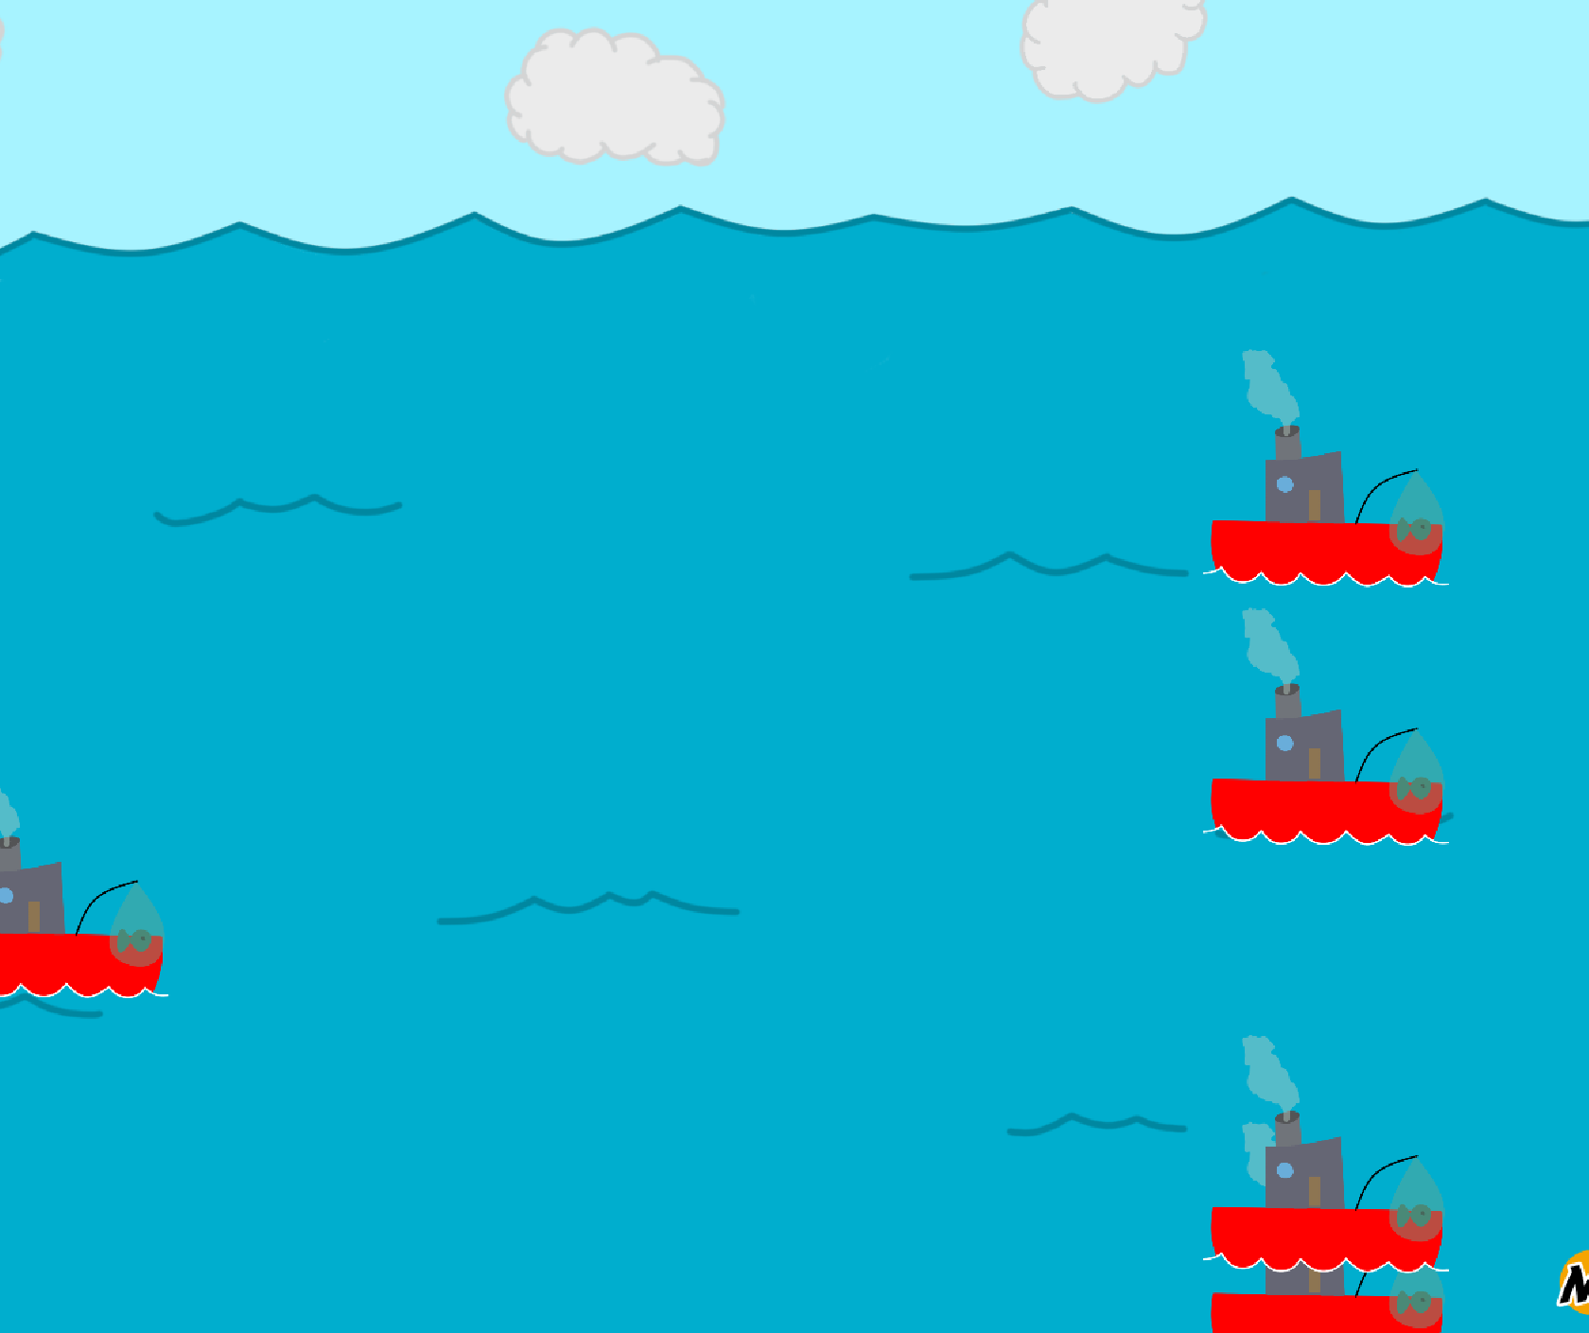
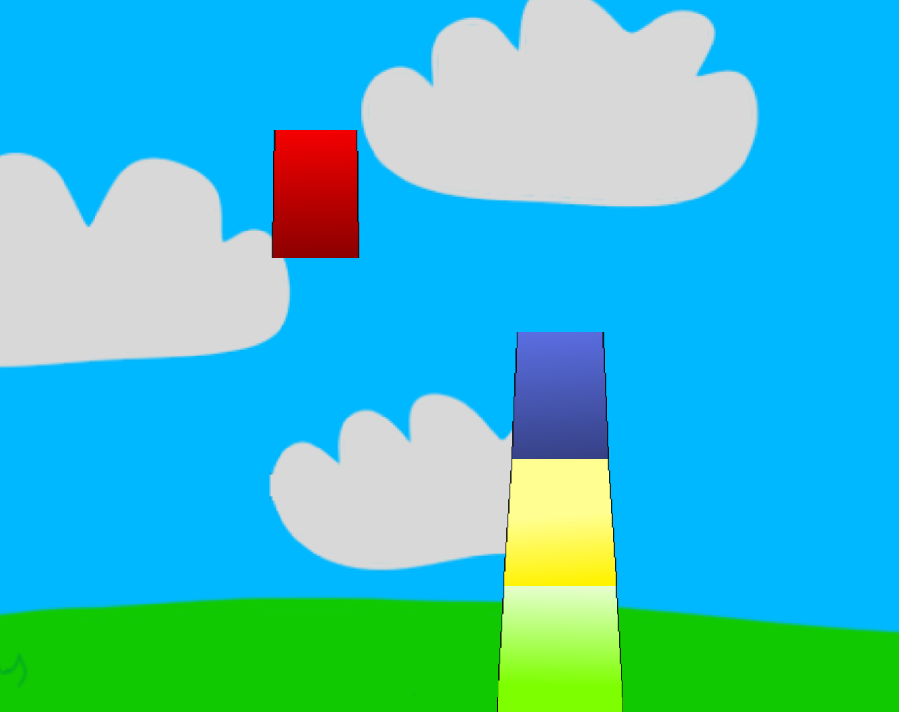

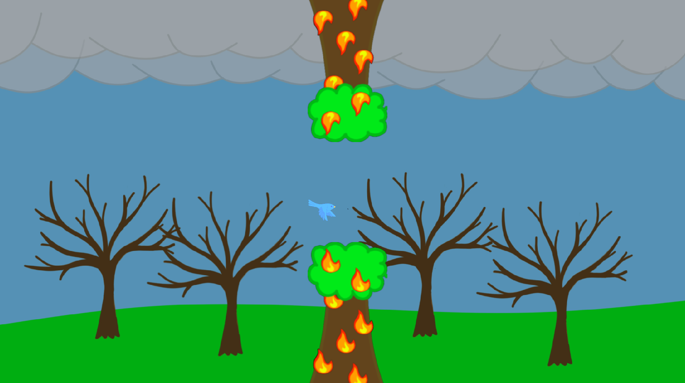
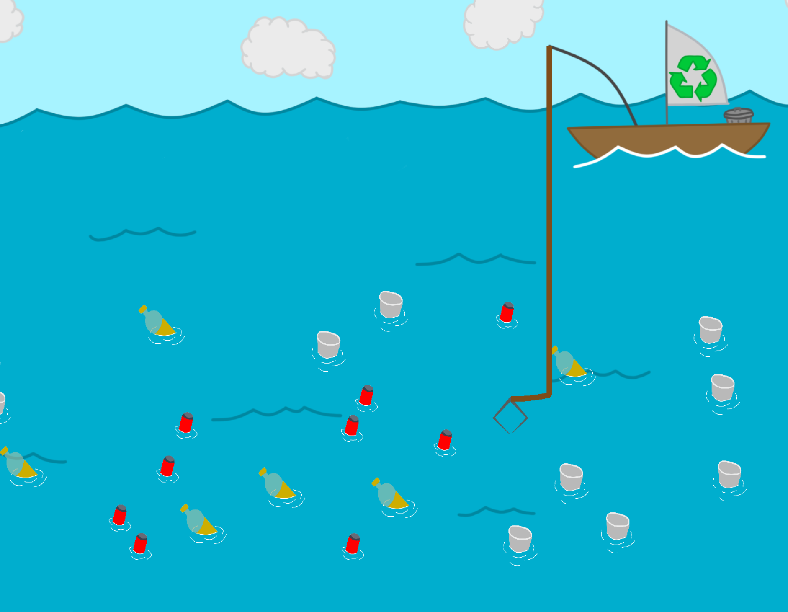
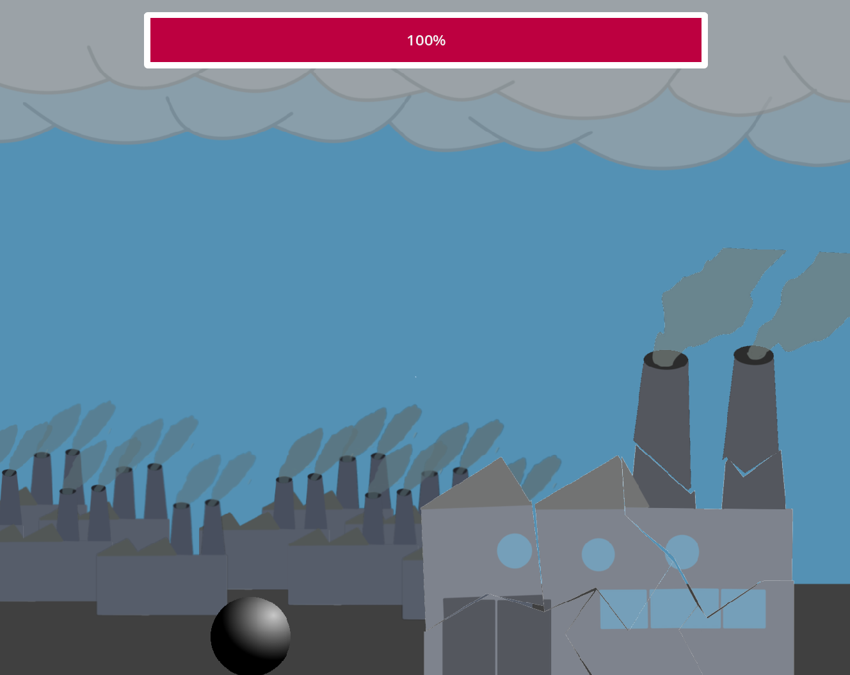
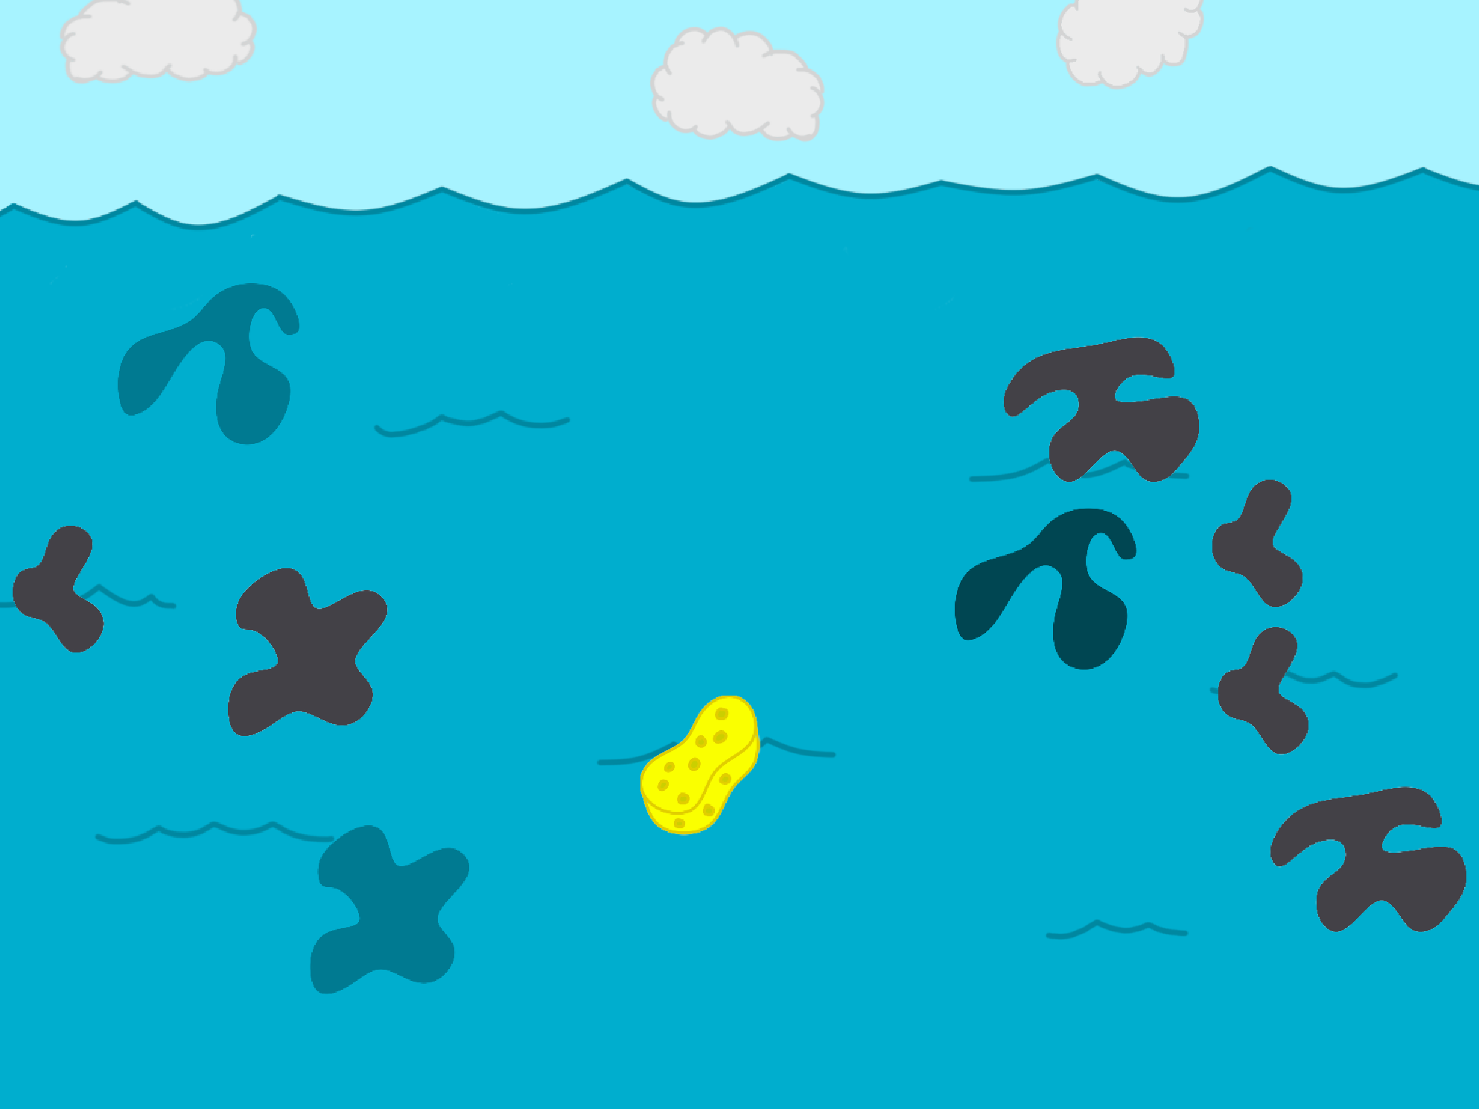
Mini Game’s
- Zee vervuiling
- Industrie
- Bos

Slide 5
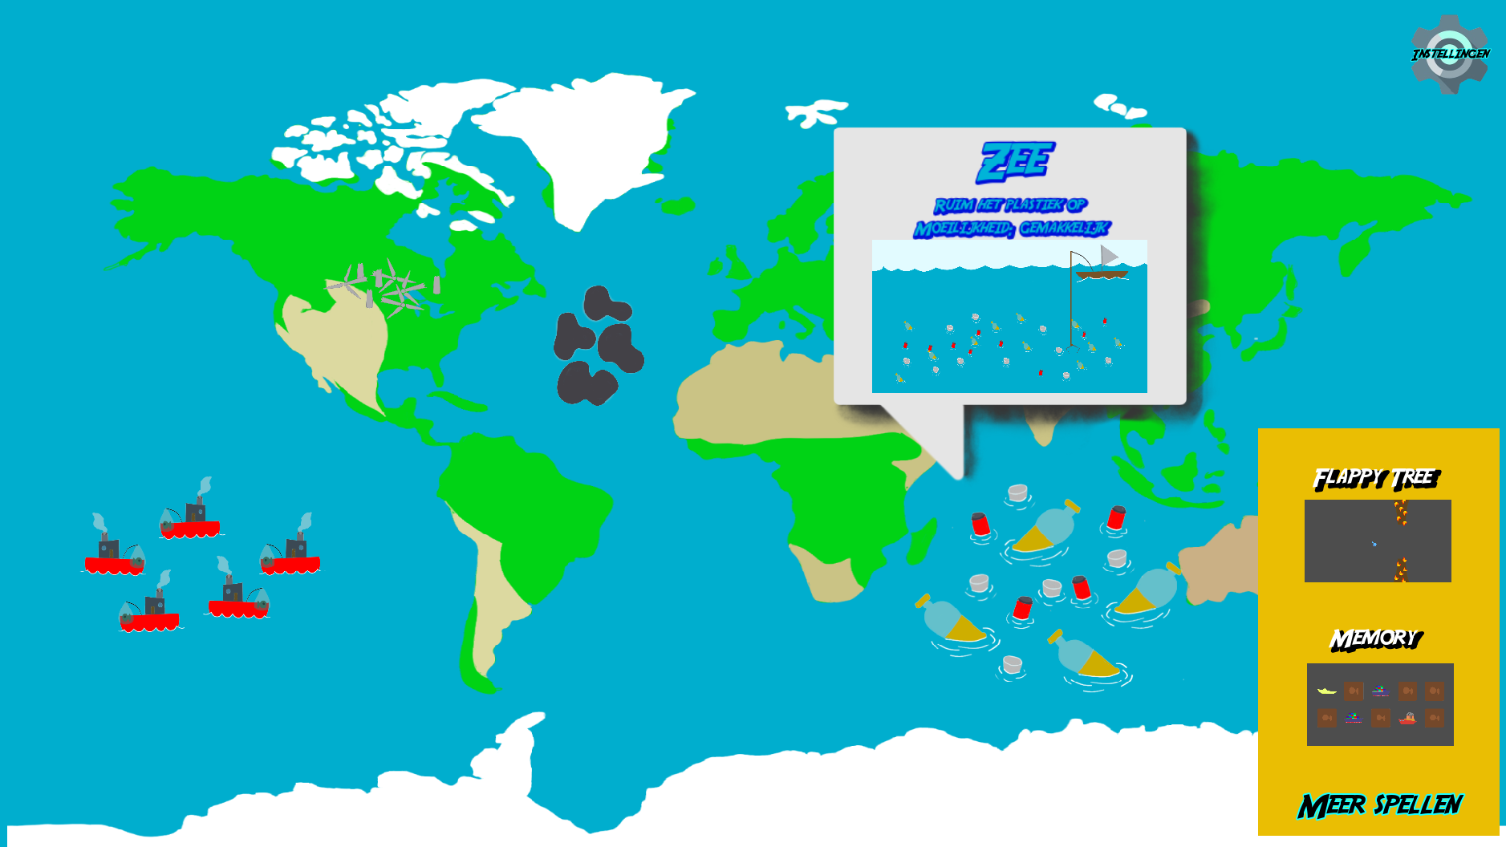
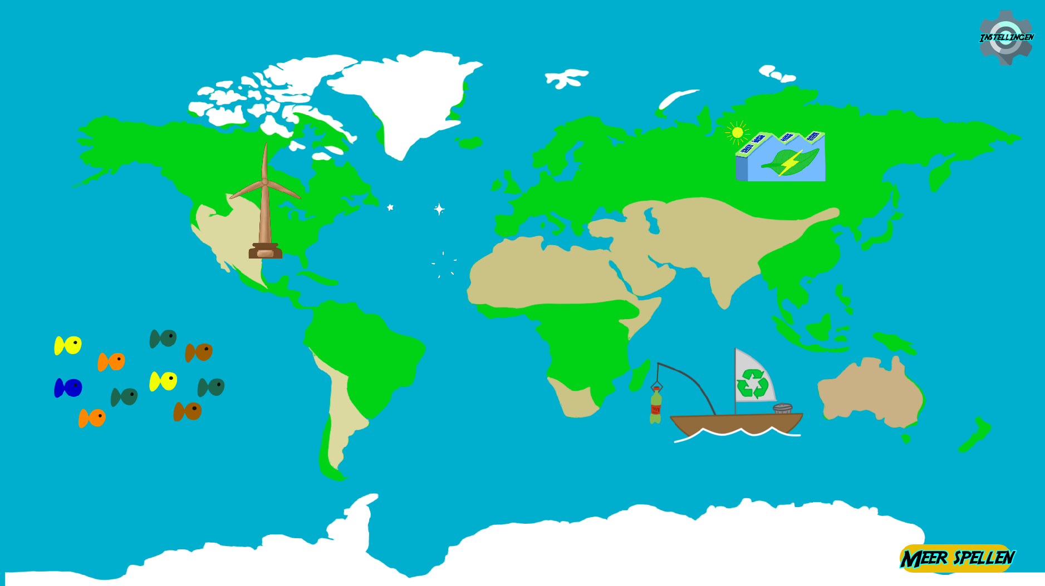
Doel
Worldmap
Problemen oplossen die zich op de wereldkaart voortdoen.
Nadien kan de gebruiker zien welke minigames opgelost zijn.

Slide 6
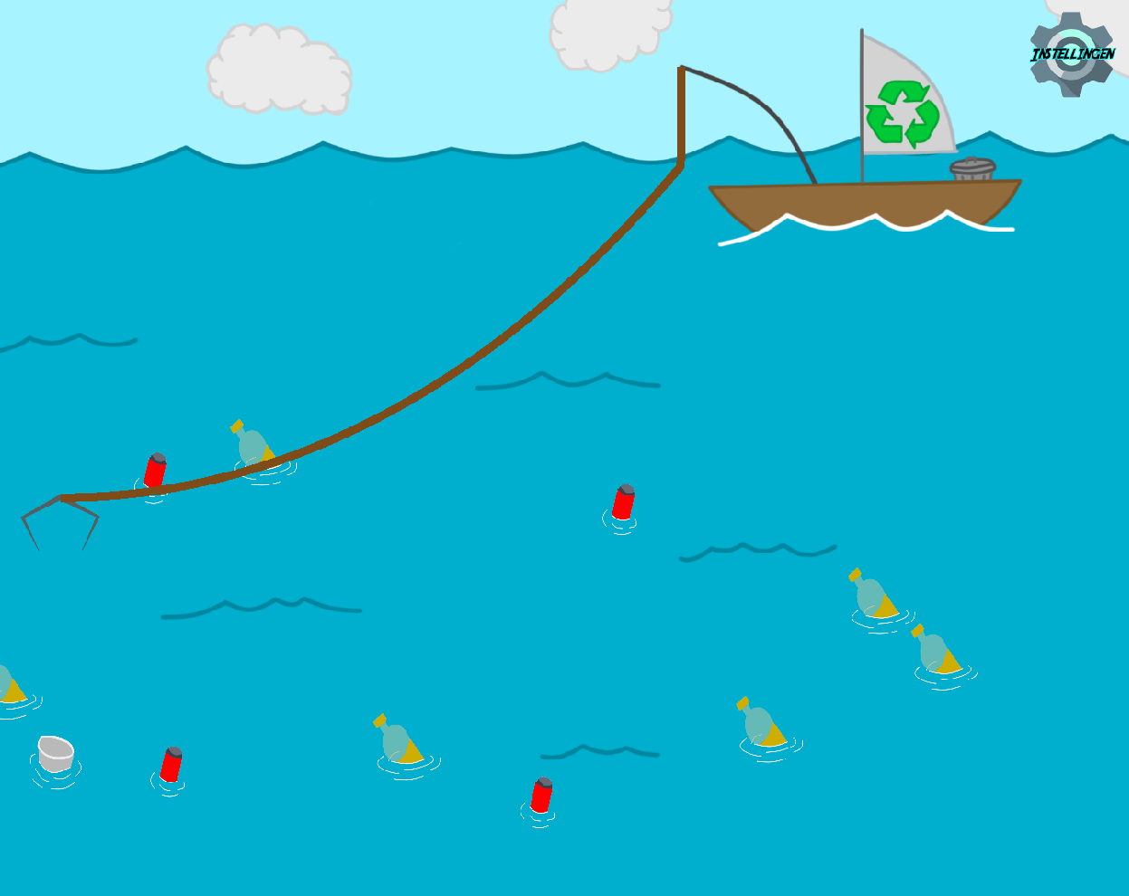
Game 1
Plastic Catch
Doel: plastiek uit de oceaan vissen.
Hoe: als de speler met de muis over een stuk plastiek gaat, zal deze automatisch verdwijnen.

Slide 7
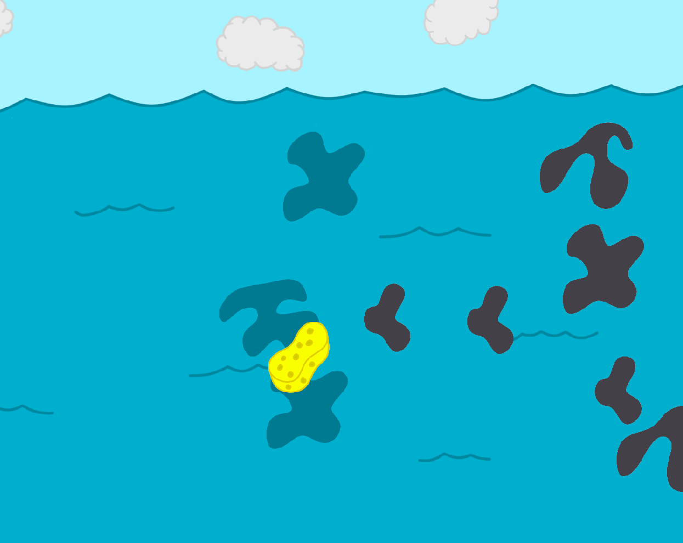
Game 2
Oil Cleanup
Doel: olie in de ocean opkuisen.
Hoe: als de speller met de spons (de muis) over de olie wrijft gaat deze na een bepaalde tijd weg.

Slide 8
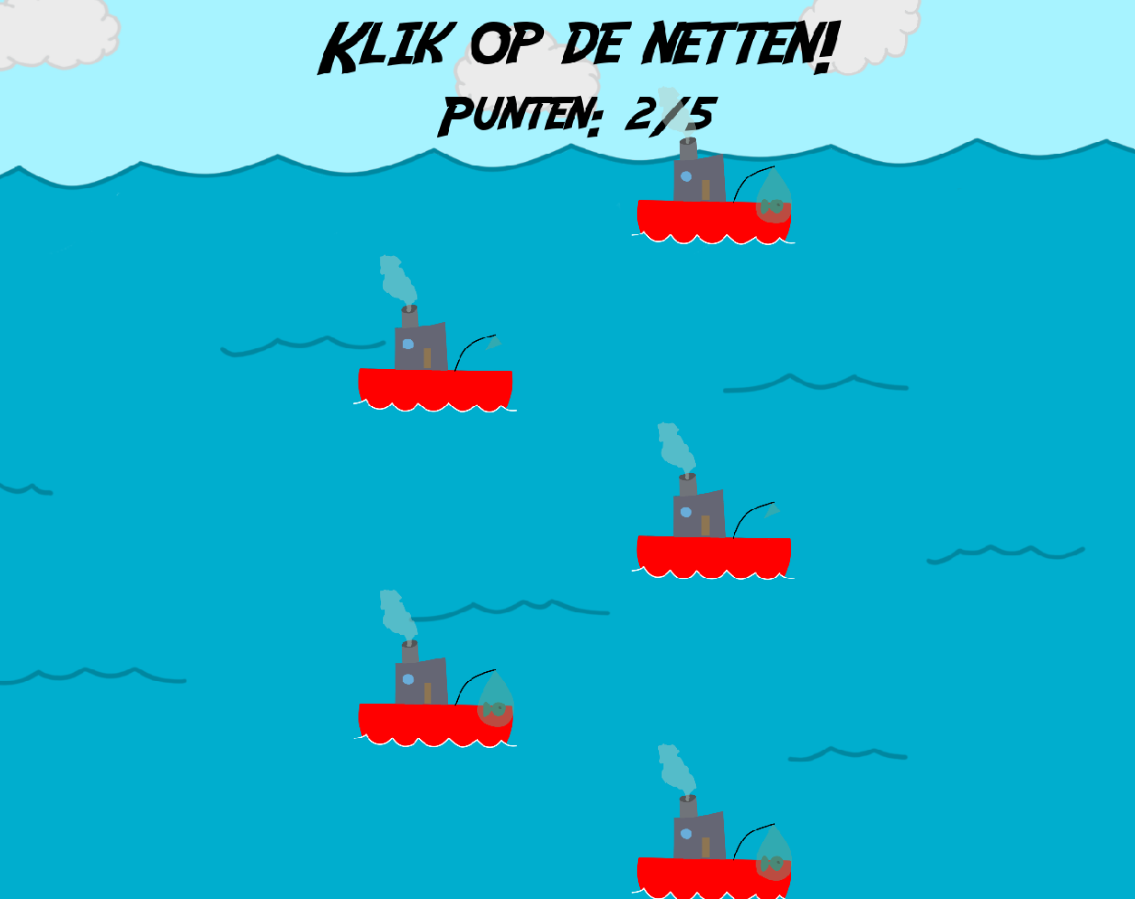
Game 3
Free The Fish
Doel: bevrijd de gevangen vissen.
Hoe: door te klikken op de netten die aan de boten hangen, worden de vissen bevrijd.

Slide 9
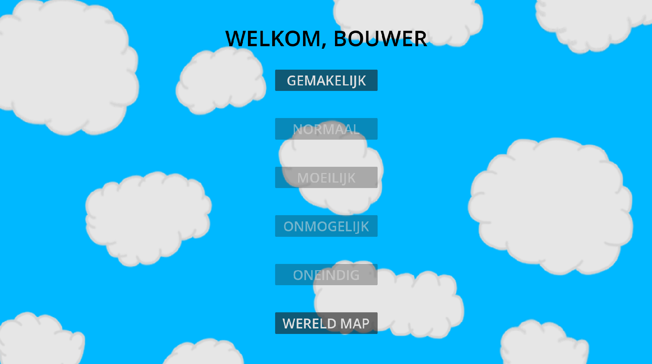
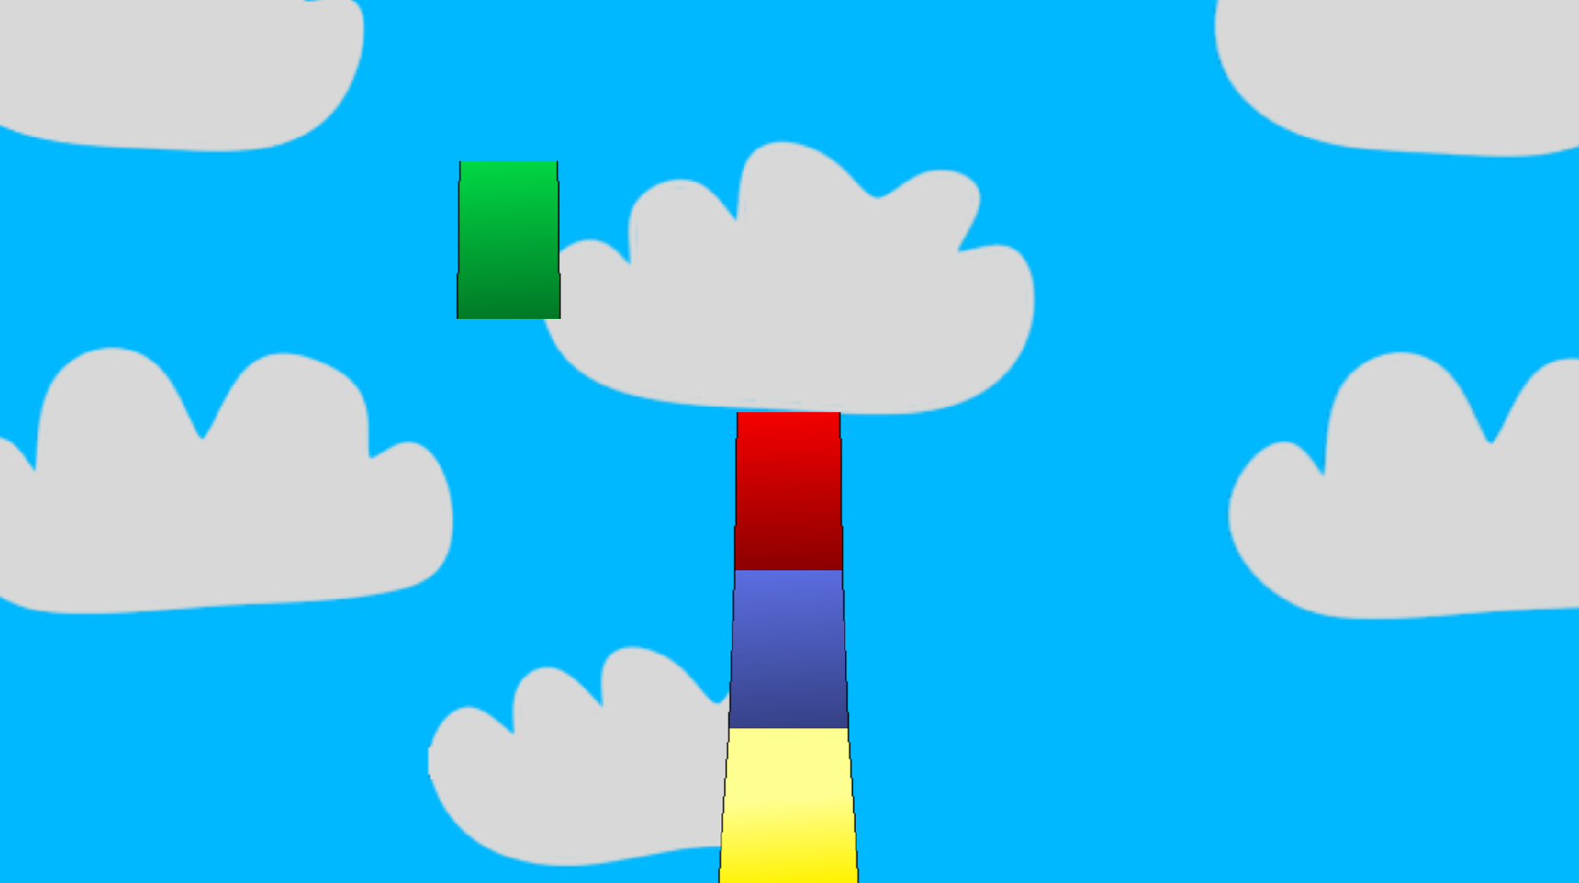
Game 4
Stacking
Doel: windmolens bouwen / alle levels voltooien.
Hoe: een stuk van de windmolen vliegt van links naar rechts. De speler moet klikken op het juiste moment om de blok te laten zakken. Deze moet op de vorige blok geplaatst worden.

Slide 10
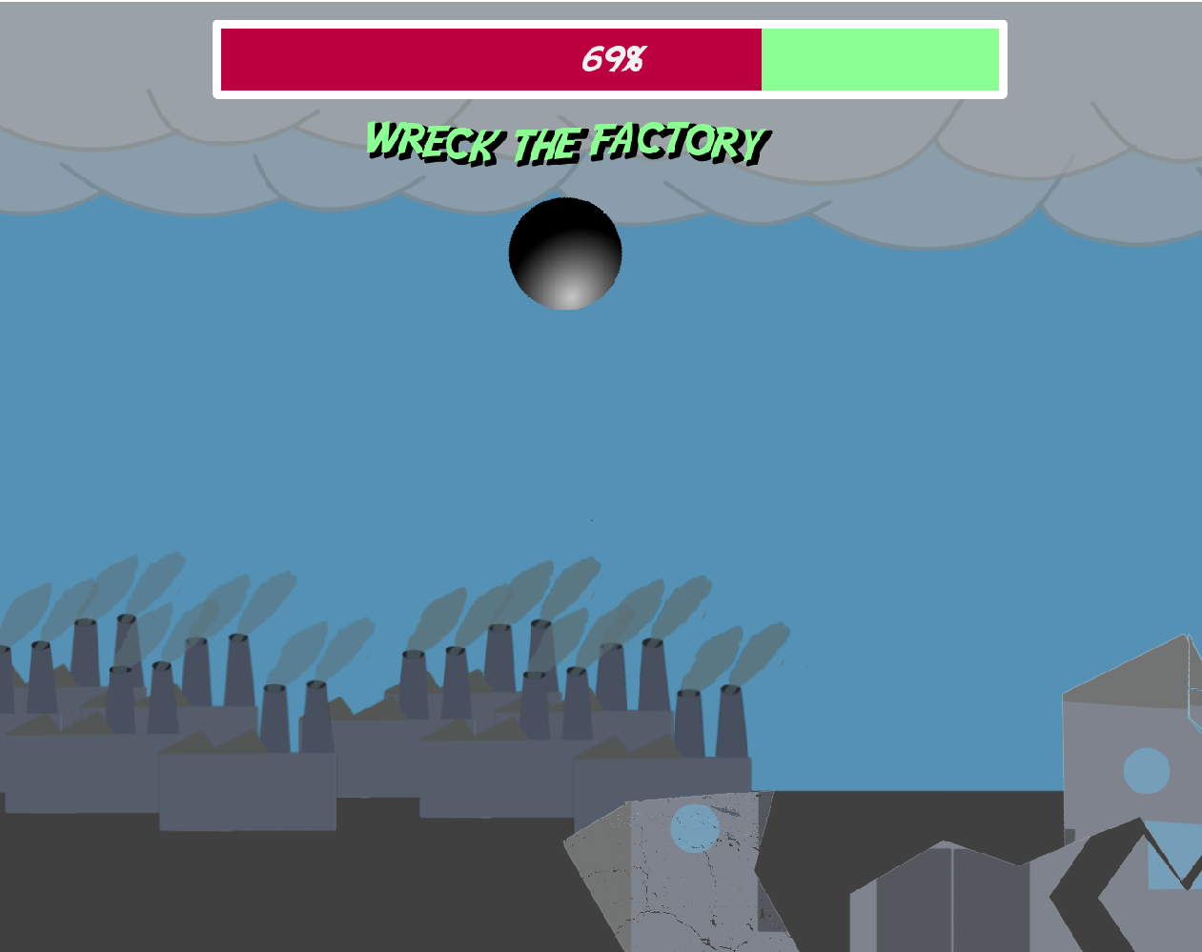
Game 5
Factory Wrecking
Doel: sloop de fabriek
Hoe: de speler bestuurt de wrecking ball door op het scherm te klikken en met de bal te slepen. Zo kan de speler de fabriek vernietigen.

Slide 11
Game 6
Forest Fire
Doel: vlieg met de vogel tussen de bomen.
Hoe: dit spel werkt op de zelfde manier zoals het spel flappybird. Je moet klikken om de vogel hoger te laten vliegen.

Slide 12
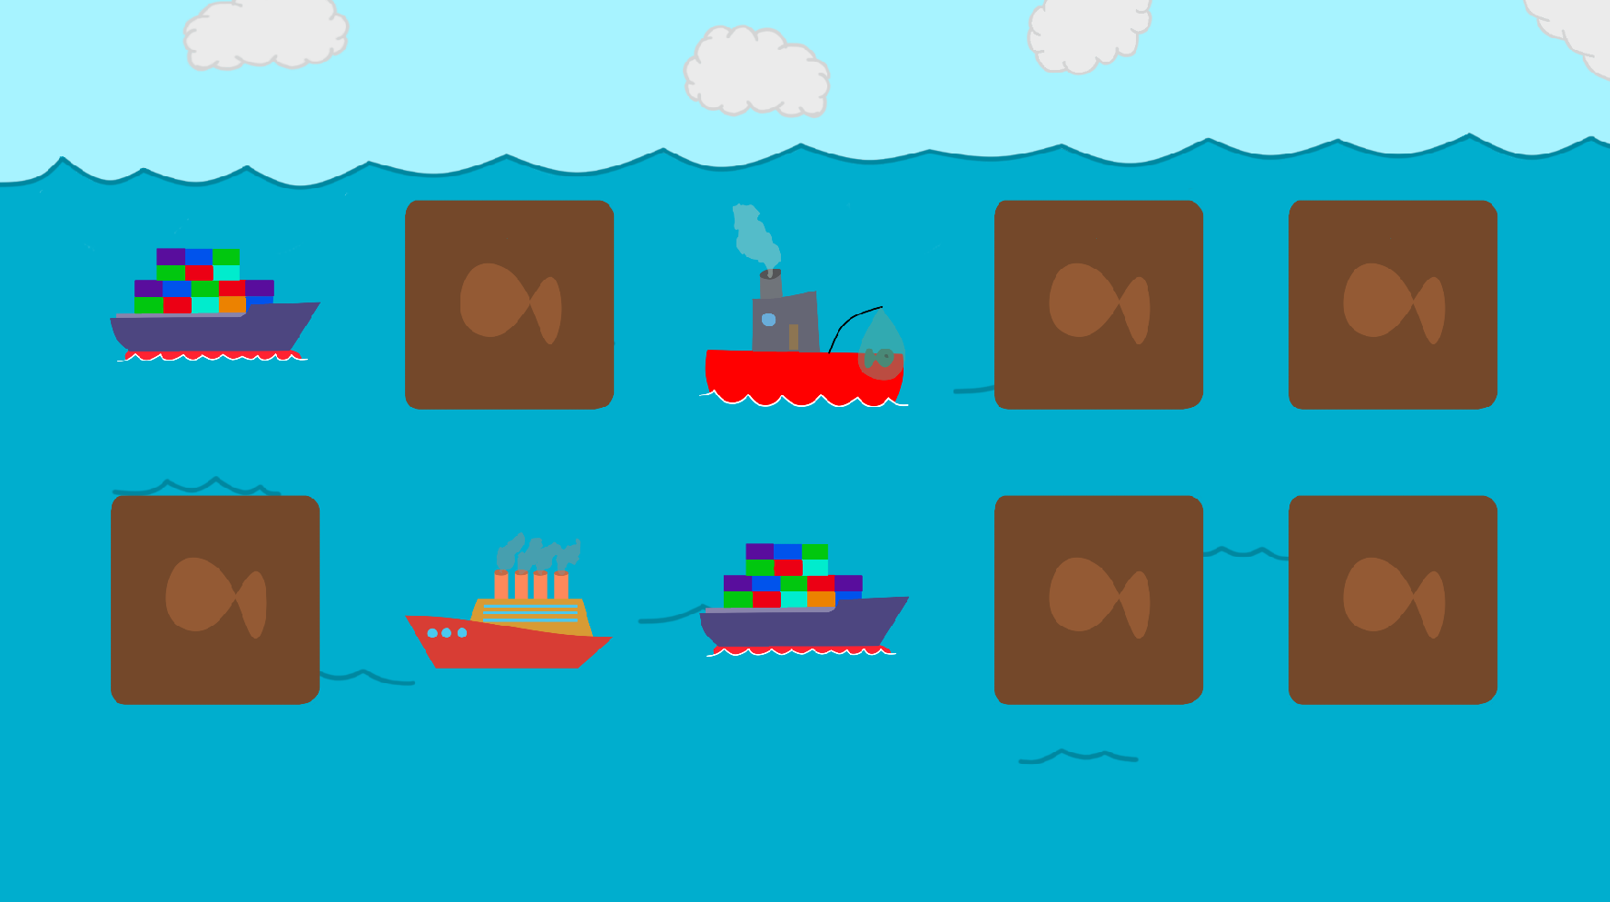
Game 7
memory
Doel: zoek 2 dezelfde tekens.
Hoe: je kan 2 kaarten omdraaien iedere beurt. Wanneer het dezelfde tekeningen zijn, blijven ze staan.

Slide 13
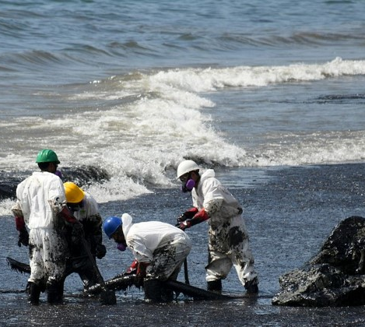
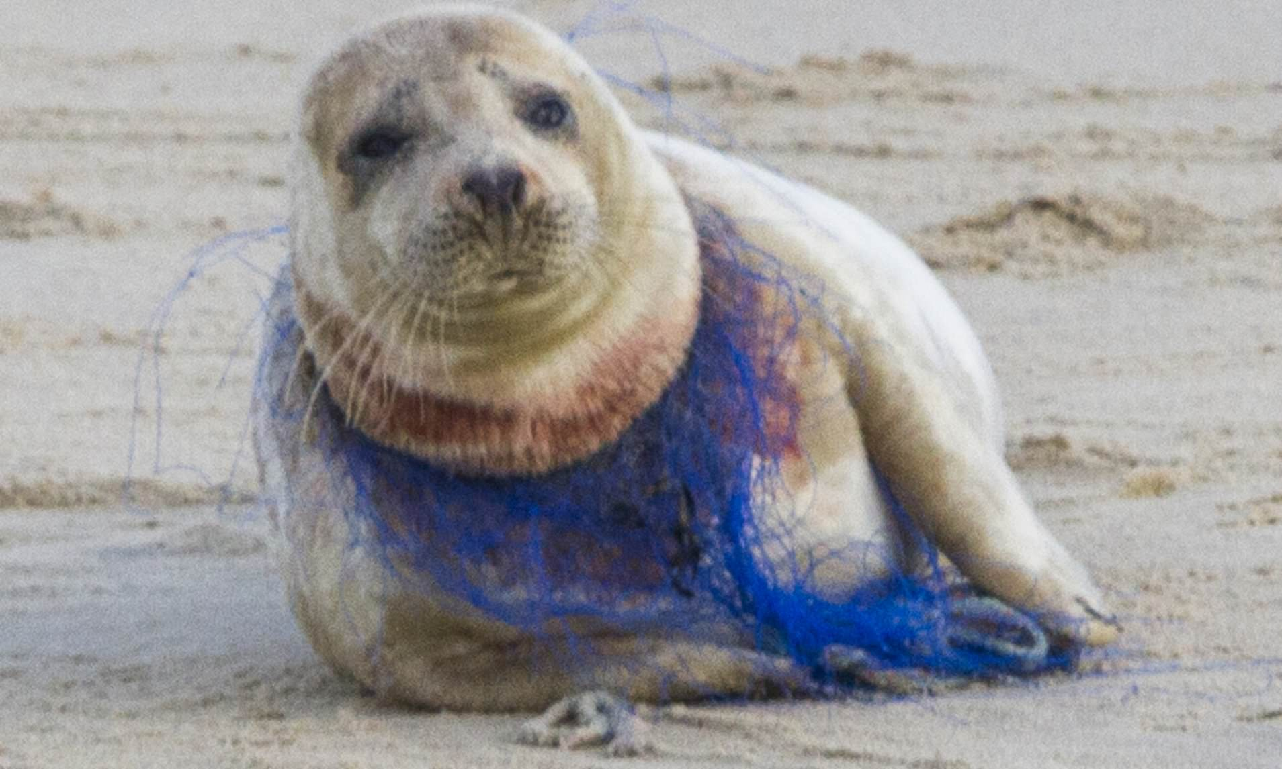
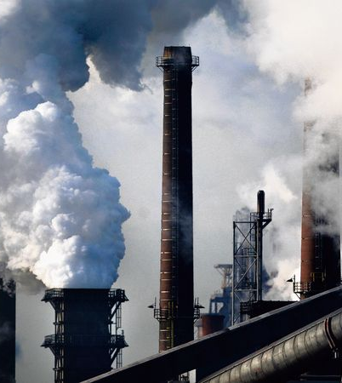
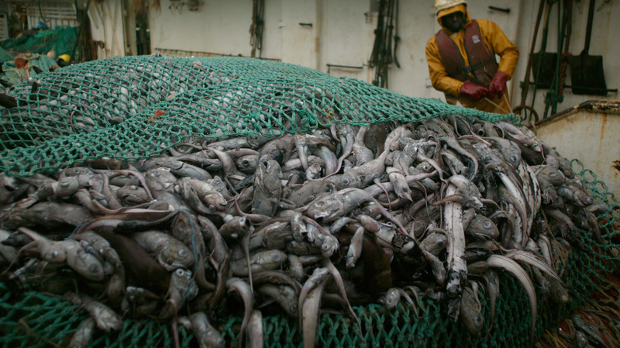
Educational part
Ai tekst to speech
Diavoorstelling van foto's
1 – 1.30 min

Slide 14
Wie deed wat?
Nigel Belderbos
Programmeren
Plastic in The Ocean
Forest On Fire
Memory
Free The Fish
Documentatie
Nikita Vandecasteele
Programmeren
Oil Cleanup
Documentatie
Sprites tekenen
Sam De Wispelaere
Programmeren
Stacking
Documentatie
Educatieve video’s
Sound
Presentatie
Colin Bossuyt
Scrum master
Programmeren
Factory Wrecking
Overlay / settings
Worldmap
Documentatie
Presentatie

